Slide 1
Princípios de segurança da informação – cibersegurança Módulo 2 Criando um ambiente de testes
Notes:
Princípios de segurança da informação – cibersegurança
Módulo 1 - Introdução ao curso

Slide 2

Visão geral do módulo
Tópicos
Máquinas virtuais;
Instalação do virtual box;
Download da imagem do Windows 10 e do Kali Linux;
Instalação do Windows 10;
Instalação do Kali Linux;
Exportando a imagem de máquina do Windows 10;
Exportando a imagem de máquina do Kali Linux;
Laboratório
Criando um ambiente de testes com Windows 10.
Criando um ambiente para testes de segurança com Kali Linux.
Teste de conhecimento.
Notes:
Este módulo aborda os seguintes tópicos:
Objetivos e visão geral do curso
Criação de e-mail para o curso
Cadastro na plataforma de ensino

Slide 3
Objetivos do módulo
Depois de concluir este módulo, você deverá ser capaz de:
Entender o que é uma máquina virtual;
Instalar o virtual box;
Instalar e configurar uma máquina virtual com Windows 10;
Instalar e configurar uma máquina virtual com Kali Linux;
Notes:
Depois de concluir este módulo, você deverá ser capaz de:
Entender os objetivos do curso
Acessar seu e-mail para acompanhamento do curso
Acessar a plataforma de estudos

Slide 4
Seção 1: Máquinas virtuais
Módulo 2: Criando um ambiente de testes
Notes:
Seção 1: Objetivos e visão geral do curso

Slide 5
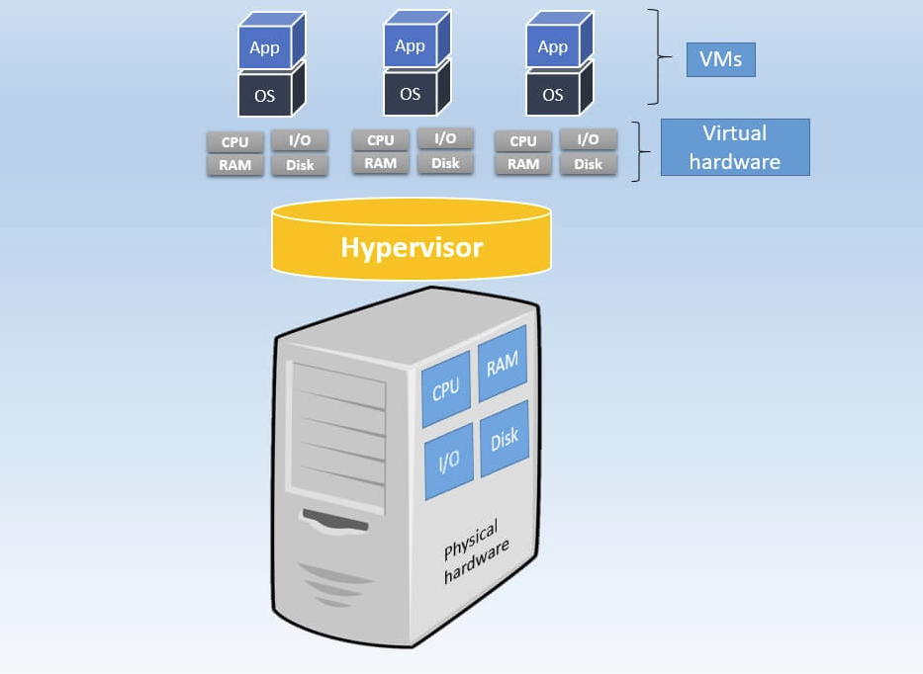
Máquinas virtuais
Uma máquina virtual é um software que emula um computador real e permite executar diferentes sistemas operacionais e aplicativos em um ambiente isolado e virtualizado.
Por exemplo, você pode executar um sistema Linux dentro de um sistema Windows.
Cada máquina virtual possui seus próprios recursos virtuais, como CPU, memória, disco rígido e dispositivos de rede.
Notes:
Uma máquina virtual é um software que emula um computador real e permite executar diferentes sistemas operacionais e aplicativos em um ambiente isolado e virtualizado.
Em outras palavras, uma máquina virtual é uma instância virtual de um computador, com seu próprio sistema operacional, recursos de hardware simulados e espaço de armazenamento dedicado.
Elas funcionam em cima de um sistema operacional hospedeiro e oferecem a capacidade de executar múltiplos sistemas operacionais simultaneamente no mesmo hardware físico.
Cada máquina virtual possui seus próprios recursos virtuais, como CPU, memória, disco rígido e dispositivos de rede.

Slide 6



Softwares de virtualização
As máquinas virtuais são criadas usando software de virtualização, como:
Adicionar uma ilustração com imagem real do virtual box
Utilizaremos o software Oracle Virtual Box para simular nossos ambientes de testes.
Notes:
As máquinas virtuais são criadas usando software de virtualização, como o VirtualBox, VMware ou Hyper-V.
Utilizaremos o software Oracle Virtual Box para simular nossos ambientes de testes.

Slide 7
Aplicações
As máquinas virtuais têm várias aplicações práticas, como:
Isolamento de Ambiente de desenvolvimento
Consolidação de servidores
Execução de aplicativos legados
Testes de sistemas
Criação de ambientes de computação em nuvem
Notes:
Introdução a Segurança da informação
Fake News
Golpes na internet
Ataques
Códigos maliciosos
Privacidade
Mecanismos de segurança

Slide 8

Principais lições da Seção 1
Uma máquina virtual é uma instância virtual de um computador que permite executar sistemas operacionais e aplicativos em um ambiente isolado e virtualizado, oferecendo flexibilidade, eficiência e recursos de gerenciamento.
As máquinas virtuais são criadas usando software de virtualização, como: Virtual Box, VmWare, Microsoft Hyper-V.
São usadas para: Isolamento de Ambiente de desenvolvimento, Consolidação de servidores, Execução de aplicativos legados, Testes de sistemas, Criação de ambientes de computação em nuvem.
‹#›
Notes:
Principais lições da Seção 1
Uma máquina virtual é uma instância virtual de um computador que permite executar sistemas operacionais e aplicativos em um ambiente isolado e virtualizado, oferecendo flexibilidade, eficiência e recursos de gerenciamento.
As máquinas virtuais são criadas usando software de virtualização, como: Virtual Box, VmWare, Microsoft Hyper-V.
São usadas para: Isolamento de Ambiente de desenvolvimento, Consolidação de servidores, Execução de aplicativos legados, Testes de sistemas, Criação de ambientes de computação em nuvem.

Slide 9
Seção 2: Instalação do Oracle Virtual Box
Módulo 2: Criando um ambiente de testes
Notes:
Seção 2: Criação de e-mail para o curso

Slide 10
Oracle Virtual Box
O Oracle VirtualBox é um software de virtualização de código aberto que permite criar e executar máquinas virtuais em um único computador físico. Ele foi desenvolvido pela Oracle Corporation e está disponível gratuitamente para uso pessoal e comercial.
Página oficial: https://www.virtualbox.org/wiki/Downloads
O VirtualBox suporta uma ampla gama de sistemas operacionais convidados, incluindo várias versões do Windows, Linux, macOS, Solaris e outros.
‹#›
Notes:
E-mail (electronic-mail)
Correio eletrônico (do inglês: electronic-mail, abreviado e-mail) é uma método para enviar e receber mensagens através de um sistema computacional online de comunicação de forma assíncrona.

Slide 11
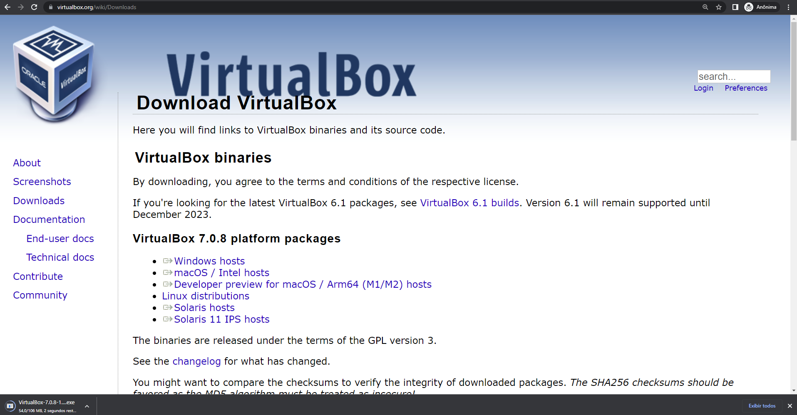

Instalação – Download do virtual box
Acesse a página de download: https://www.virtualbox.org/wiki/Downloads
2. Selecione o sistema operacional hospedeiro (em nosso caso Windows Hosts).
O download será iniciado automaticamente !
‹#›
Notes:
E-mail (electronic-mail)
Correio eletrônico (do inglês: electronic-mail, abreviado e-mail) é uma método para enviar e receber mensagens através de um sistema computacional online de comunicação de forma assíncrona.

Slide 12
Instalação – passos seguintes
Continuar com os próximos passos
‹#›

Slide 13
Principais lições da Seção 2
Nessa seção aprendemos os passos necessários para instalar o virtual box.
O VirtualBox é um software de virtualização de código aberto que permite criar e executar máquinas virtuais em um único computador físico.
‹#›
Notes:
Principais lições da Seção 2
Nessa seção você aprendeu a definição de e-mail
Reconheceu os dois principais provedores de e-mail gratuito (gmail e outlook)
Criou um e-mail para utilizar durante o curso

Slide 14
Seção 3: Download das imagens do Windows 10 e do Kali Linux
Módulo 2: Criando um ambiente de testes
‹#›
Notes:
Seção 3: Cadastro na plataforma de ensino

Slide 15
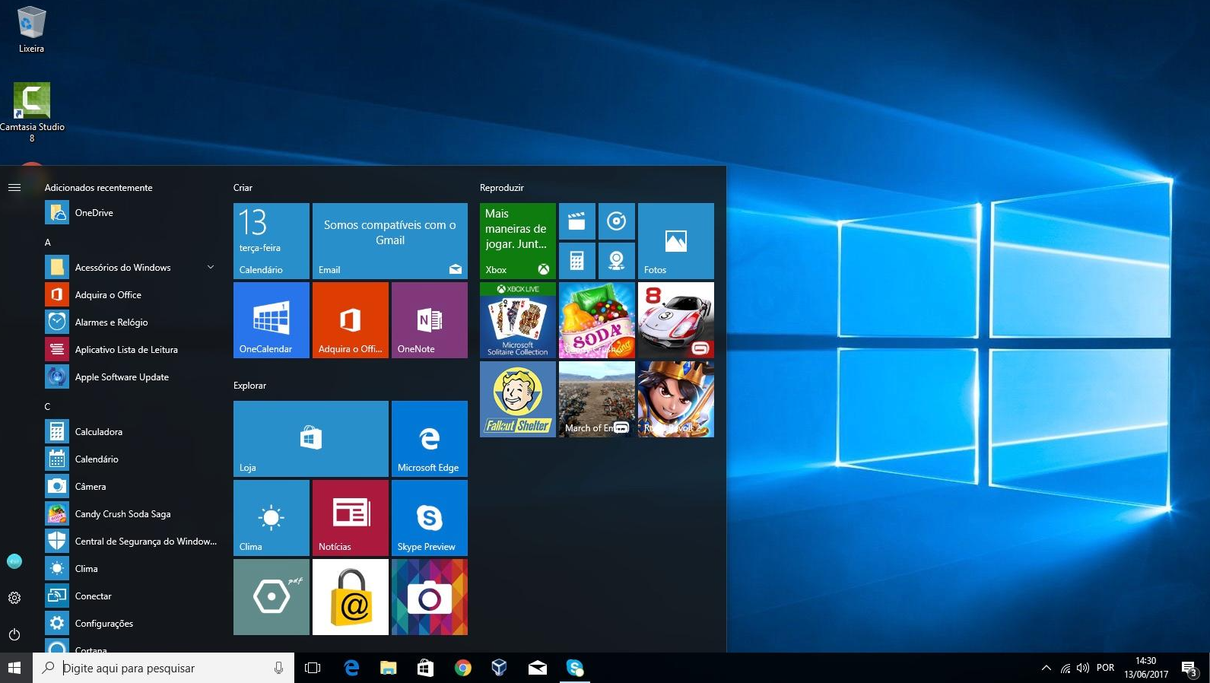
Download da imagem do Windows 10
‹#›
Notes:
Recebendo e-mail de participação
Passados alguns minutos do preenchimento do formulário, você receberá no e-mail um convite para participar do curso na plataforma Canvas.

Slide 16
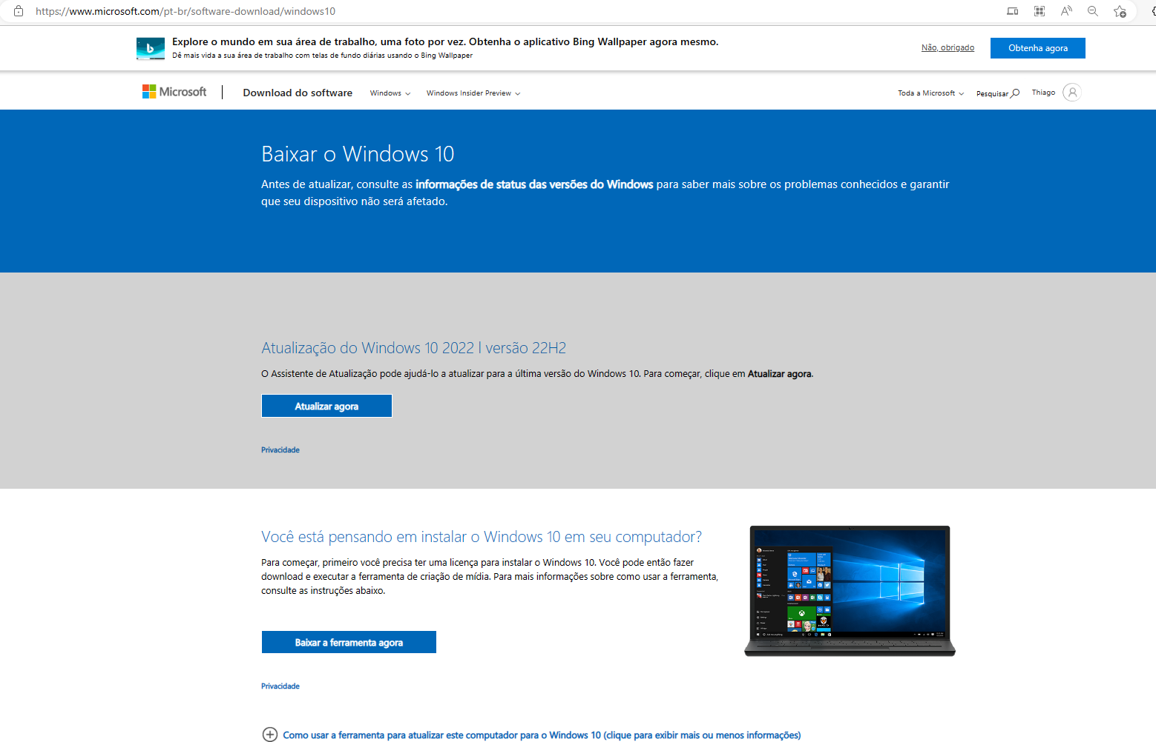
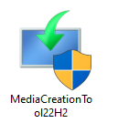
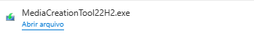
Download da imagem do Windows 10
Para baixar a imagem do Windows 10 acesse o site:
https://www.microsoft.com/pt-br/software-download/windows10
Na página clique em:
Baixar ferramenta agora
A ferramenta será baixada para a pasta de downloads:
‹#›
Notes:
Recebendo e-mail de participação
Passados alguns minutos do preenchimento do formulário, você receberá no e-mail um convite para participar do curso na plataforma Canvas.

Slide 17
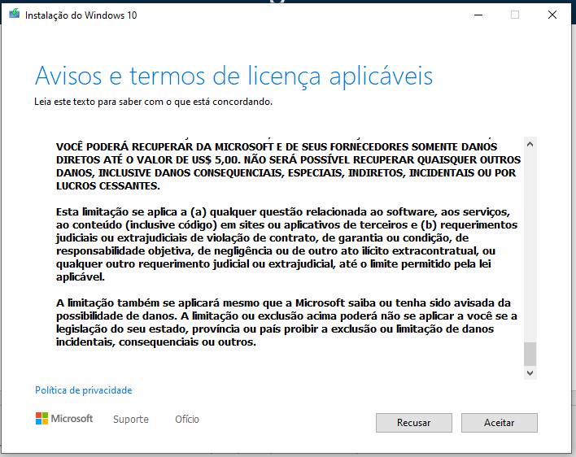
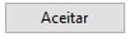
Download da imagem do Windows 10
Abra o MediaCreationTool22H2.ex2
Leia e aceite os termos de licença
Clique em Aceitar para avançar
‹#›
Notes:
Recebendo e-mail de participação
Passados alguns minutos do preenchimento do formulário, você receberá no e-mail um convite para participar do curso na plataforma Canvas.

Slide 18
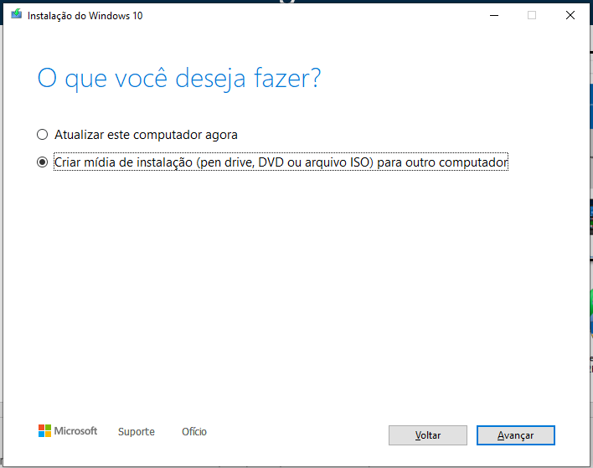
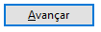
Download da imagem do Windows 10
Na tela seguinte,
Selecione a opção: Criar mídia de
Instalação (pen drive, DVD ou ISO).
Clique em
‹#›
Notes:
Recebendo e-mail de participação
Passados alguns minutos do preenchimento do formulário, você receberá no e-mail um convite para participar do curso na plataforma Canvas.

Slide 19
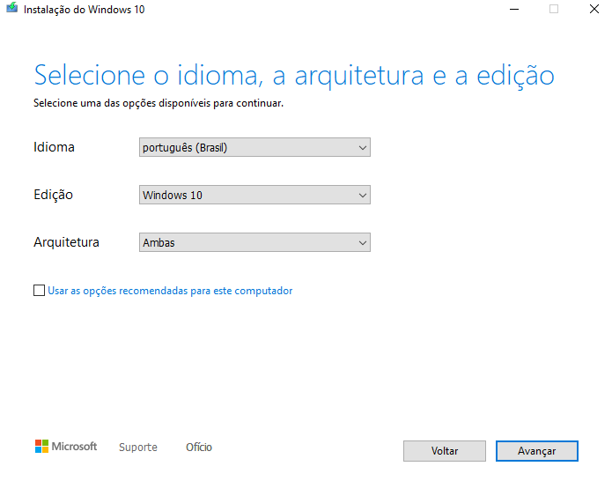
Download da imagem do Windows 10
Na tela de Idioma e arquitetura,
Idioma: Português (Brasil)
Edição: Windows 10
Arquitetura: Ambas
Continue clicando em:
‹#›
Notes:
Recebendo e-mail de participação
Passados alguns minutos do preenchimento do formulário, você receberá no e-mail um convite para participar do curso na plataforma Canvas.

Slide 20
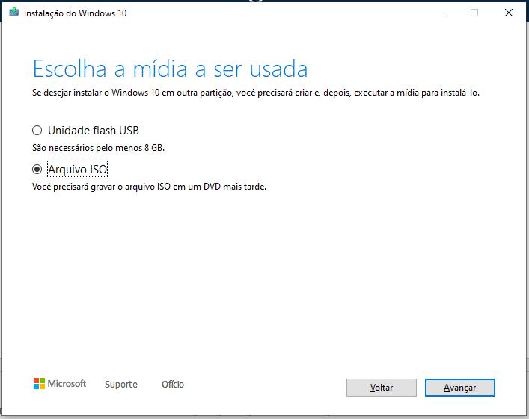
Download da imagem do Windows 10
Selecione a opção Arquivo ISO
Continue clicando em:
‹#›
Notes:
Recebendo e-mail de participação
Passados alguns minutos do preenchimento do formulário, você receberá no e-mail um convite para participar do curso na plataforma Canvas.

Slide 21
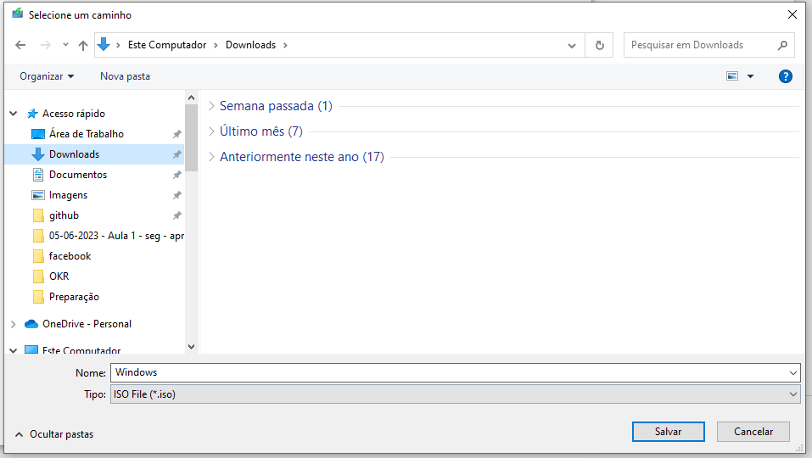
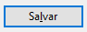
Download da imagem do Windows 10
Selecione uma pasta no seu computador para armazenar o arquivo ISO
Continue clicando em:
‹#›
Notes:
Recebendo e-mail de participação
Passados alguns minutos do preenchimento do formulário, você receberá no e-mail um convite para participar do curso na plataforma Canvas.

Slide 22
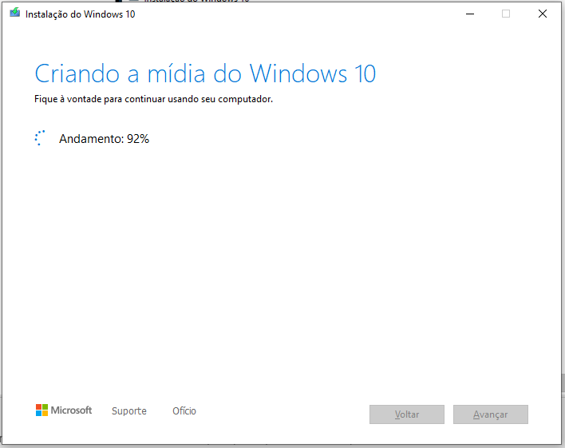
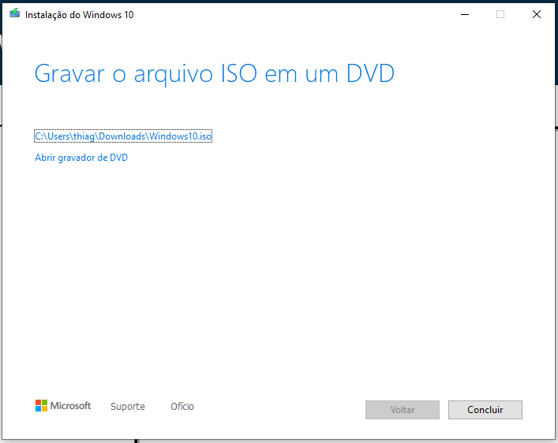
Download da imagem do Windows 10
Aguardar...
Concluído...
‹#›
Notes:
Recebendo e-mail de participação
Passados alguns minutos do preenchimento do formulário, você receberá no e-mail um convite para participar do curso na plataforma Canvas.

Slide 23
Download da imagem do Windows 10
‹#›
Notes:
Recebendo e-mail de participação
Passados alguns minutos do preenchimento do formulário, você receberá no e-mail um convite para participar do curso na plataforma Canvas.

Slide 24
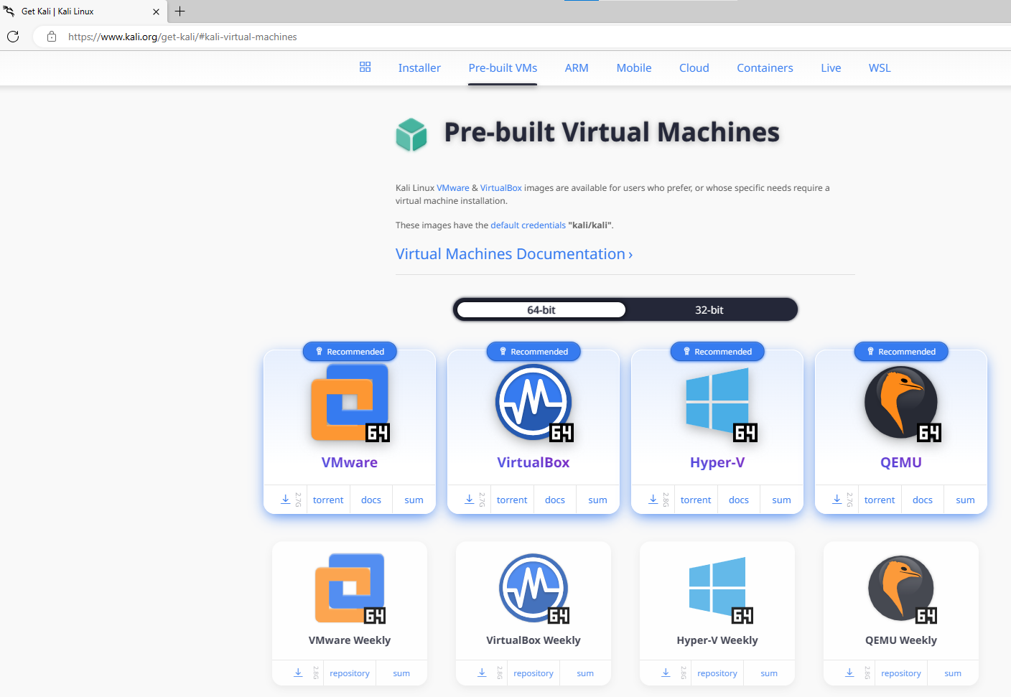
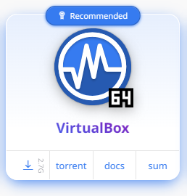
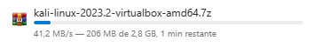
Download da imagem do Windows 10
Para baixar a imagem do Windows 10 acesse o site:
https://www.kali.org/get-kali/#kali-virtual-machines
Na página clique em:
A ferramenta será baixada para a pasta de downloads:
‹#›
Notes:
Recebendo e-mail de participação
Passados alguns minutos do preenchimento do formulário, você receberá no e-mail um convite para participar do curso na plataforma Canvas.

Slide 25
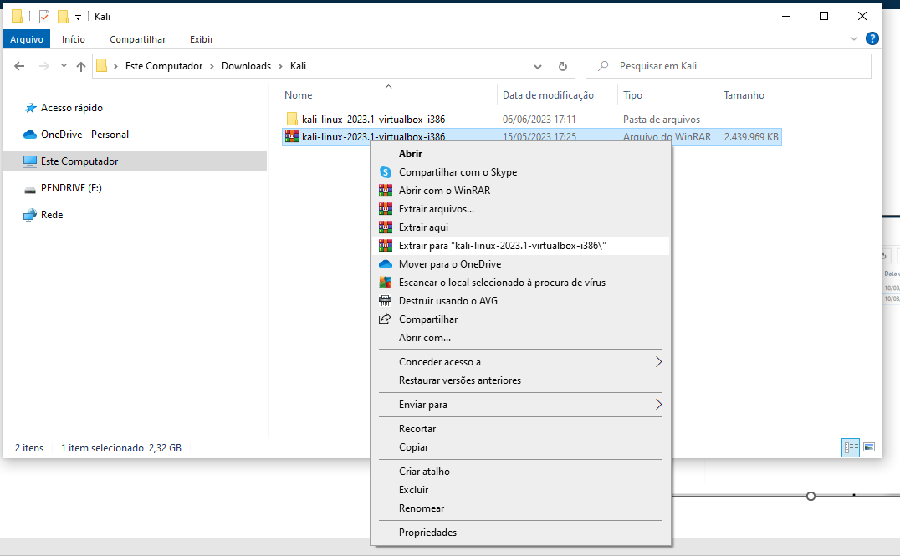
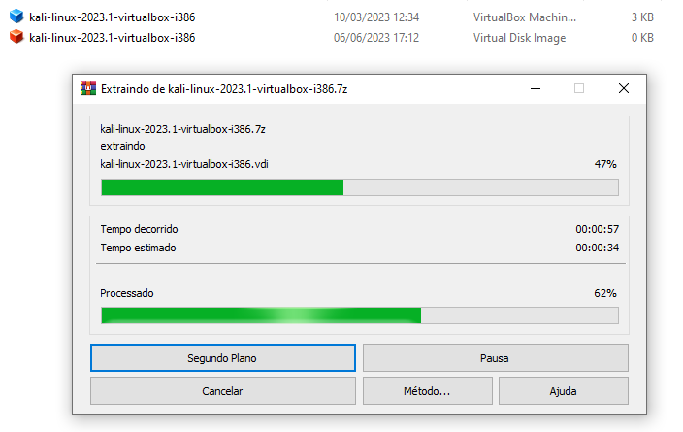
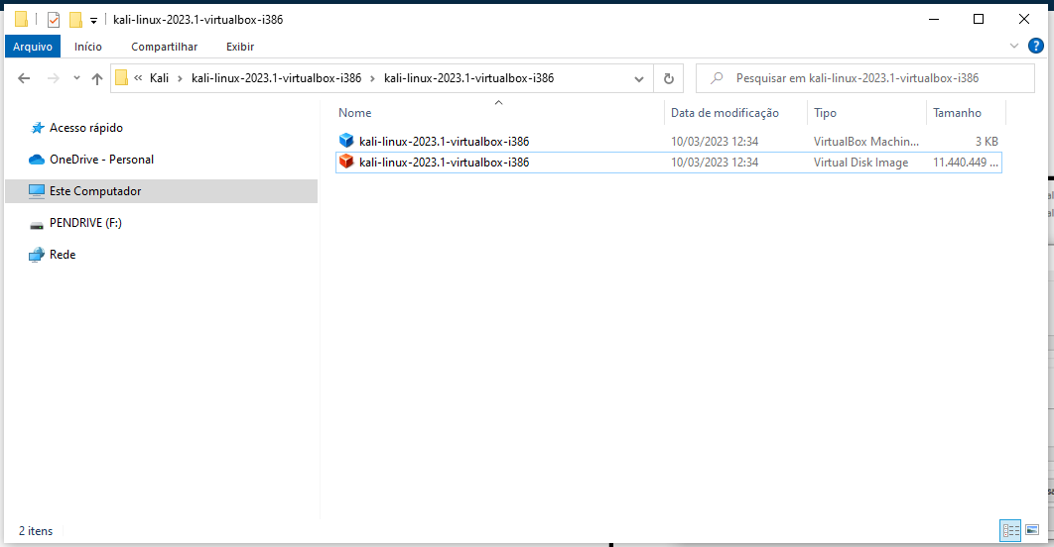
Download da imagem do Kali Linux
Faça a extração do arquivo kali-linux-2023.1-virtualbox-i386.zip
‹#›
Notes:
Recebendo e-mail de participação
Passados alguns minutos do preenchimento do formulário, você receberá no e-mail um convite para participar do curso na plataforma Canvas.

Slide 26
Principais lições da Seção 3
Nessa seção você realizou os procedimentos para download da imagem ISO do Windows 10 e do Kali Linux
Notes:
Principais lições da Seção 3
Nessa seção você realizou o cadastro na plataforma instructure

Slide 27
Seção 3: Instalação do Windows 10
Módulo 2: Criando um ambiente de testes
‹#›
Notes:
Seção 3: Cadastro na plataforma de ensino

Slide 28
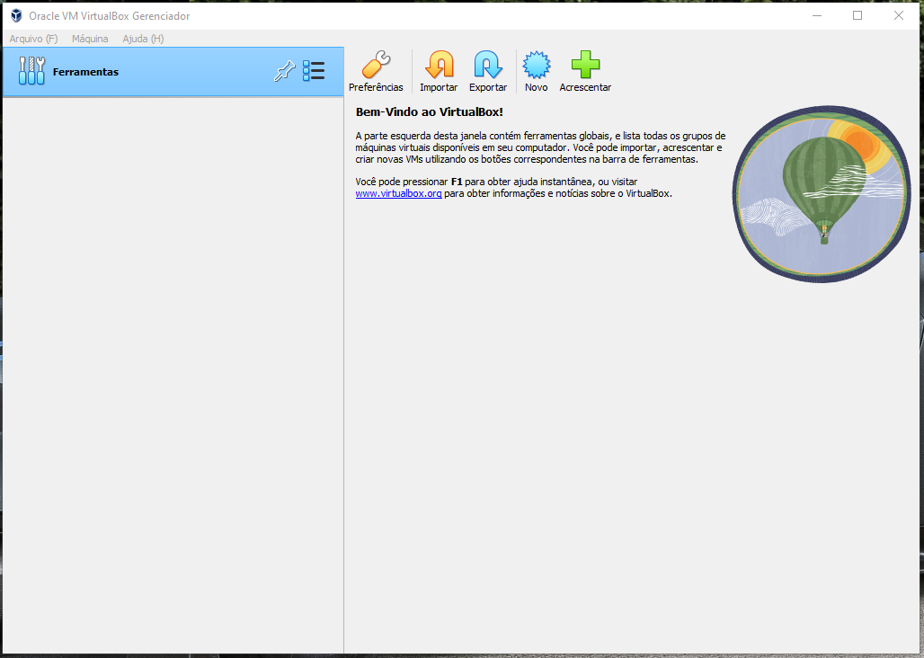

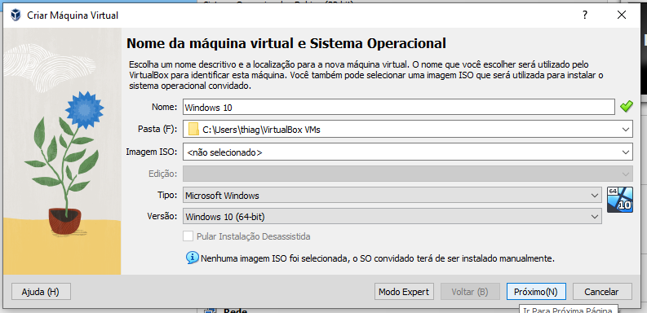

Instalação do Windows 10
Abra o programa Oracle Virtual Box:
Em seguida clique em:
Na tela que apareceu, digite o nome da máquina virtual (Windows 10) e mantenha o restante das configurações conforme a imagem. Clique em
‹#›
Notes:
Recebendo e-mail de participação
Passados alguns minutos do preenchimento do formulário, você receberá no e-mail um convite para participar do curso na plataforma Canvas.

Slide 29
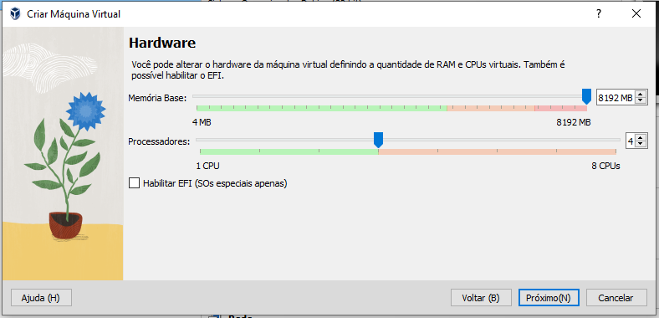
Instalação do Windows 10
Na tela de Hardware selecione as seguintes opções:
Memória Base: 8GB
Processadores: 4 CPU
‹#›
Notes:
Recebendo e-mail de participação
Passados alguns minutos do preenchimento do formulário, você receberá no e-mail um convite para participar do curso na plataforma Canvas.

Slide 30
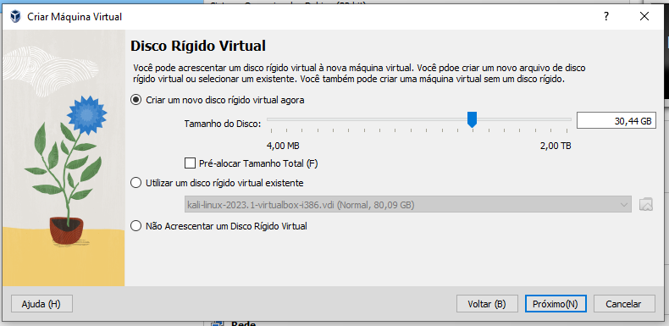

Instalação do Windows 10
Na tela de Disco Rígido virtual
Selecionar criar um novo disco rígido virtual agora
Tamanho do disco: 30GB
E depois clique em
‹#›
Notes:
Recebendo e-mail de participação
Passados alguns minutos do preenchimento do formulário, você receberá no e-mail um convite para participar do curso na plataforma Canvas.

Slide 31
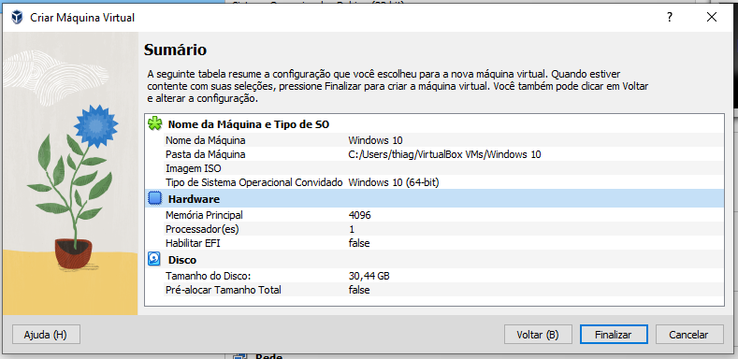

Instalação do Windows 10
Na tela de sumário clique em:
‹#›
Notes:
Recebendo e-mail de participação
Passados alguns minutos do preenchimento do formulário, você receberá no e-mail um convite para participar do curso na plataforma Canvas.

Slide 32
Instalação do Windows 10
Na tela de sumário clique em:
‹#›
Notes:
Recebendo e-mail de participação
Passados alguns minutos do preenchimento do formulário, você receberá no e-mail um convite para participar do curso na plataforma Canvas.

Slide 33
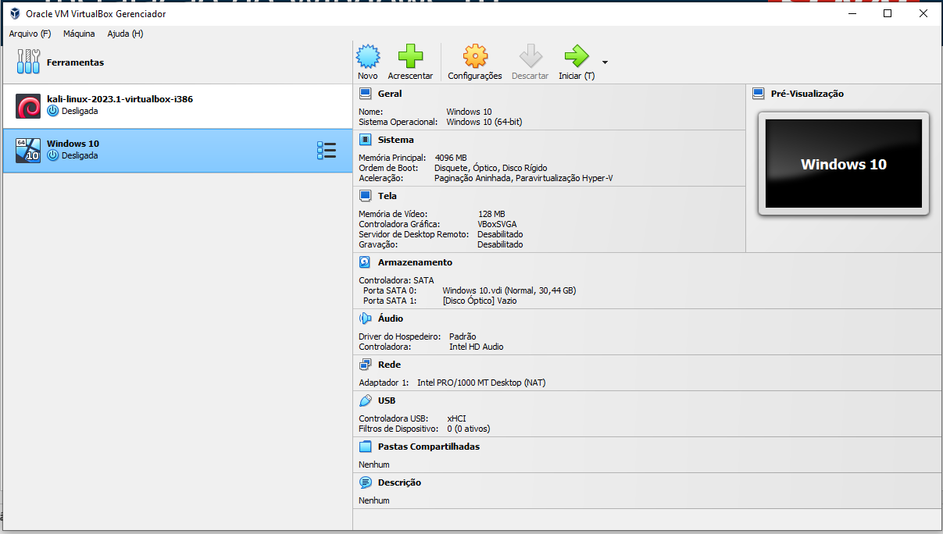
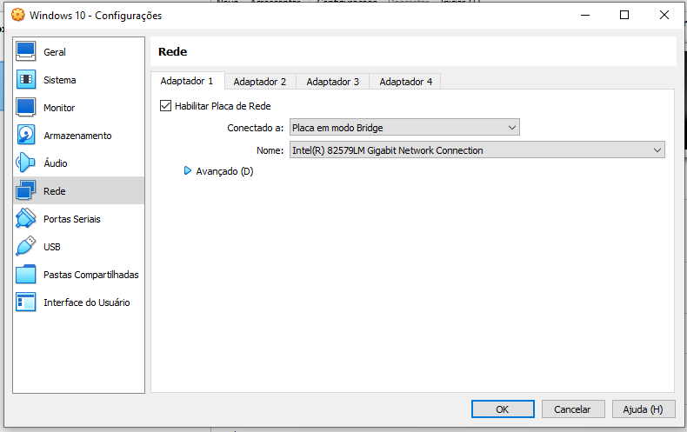

Instalação do Windows 10
Selecione a máquina Windows e clique em configurações:
Selecione a opção Rede
Na opção Conectado a, selecione: Placa em modo Bridge e clique em:
‹#›
Notes:
Recebendo e-mail de participação
Passados alguns minutos do preenchimento do formulário, você receberá no e-mail um convite para participar do curso na plataforma Canvas.

Slide 34
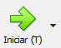
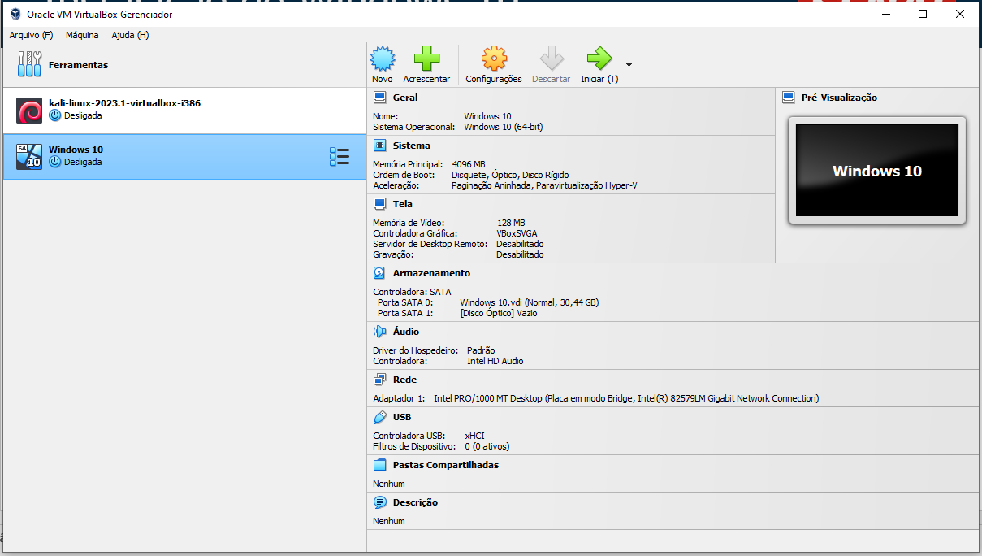
Instalação do Windows 10
Selecione a máquina virtual do Windows e clique em:
‹#›
Notes:
Recebendo e-mail de participação
Passados alguns minutos do preenchimento do formulário, você receberá no e-mail um convite para participar do curso na plataforma Canvas.

Slide 35
Seção 4: Instalação do Kali Linux
Módulo 2: Criando um ambiente de testes
‹#›
Notes:
Seção 3: Cadastro na plataforma de ensino

Slide 36
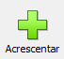
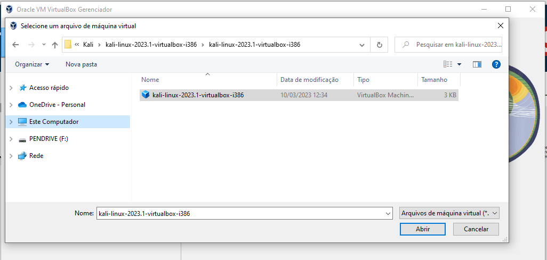
Instalação do Kali Linux
Abra o programa Oracle Virtual Box:
Em seguida clique em:
Navegue até a pasta onde você extraiu o Kali e selecione a imagem do Kali Linux
‹#›
Notes:
Recebendo e-mail de participação
Passados alguns minutos do preenchimento do formulário, você receberá no e-mail um convite para participar do curso na plataforma Canvas.

Slide 37
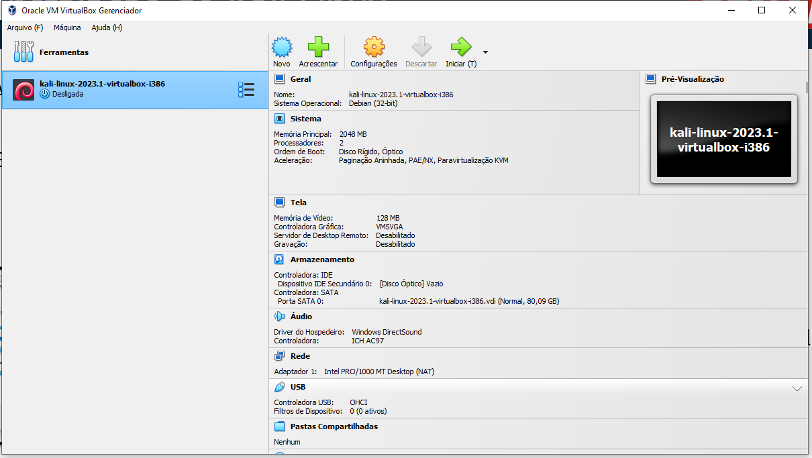
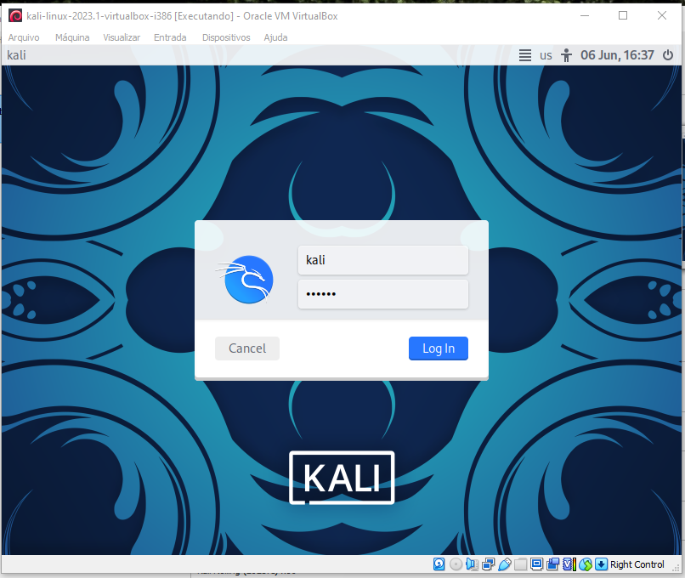
Instalação do Kali Linux
Seleciona a máquina virtual do Kali e clique em:
Na tela de logon, digite:
Usuário: kali
Senha: kali
‹#›
Notes:
Recebendo e-mail de participação
Passados alguns minutos do preenchimento do formulário, você receberá no e-mail um convite para participar do curso na plataforma Canvas.

Slide 38
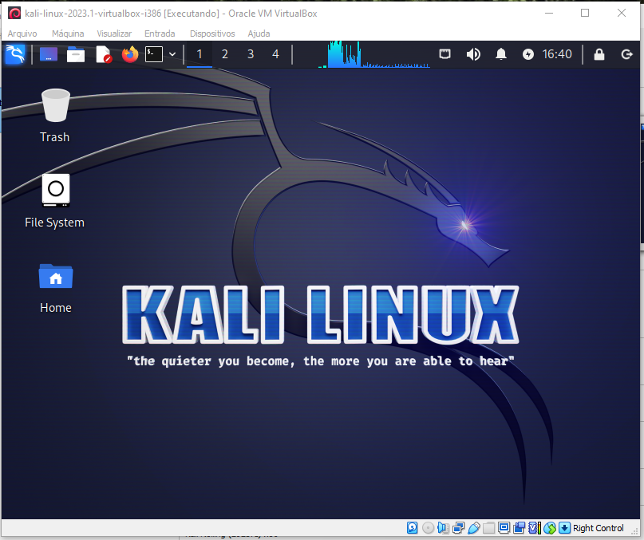
Instalação do Kali Linux
Happy Hacking !
‹#›
Notes:
Recebendo e-mail de participação
Passados alguns minutos do preenchimento do formulário, você receberá no e-mail um convite para participar do curso na plataforma Canvas.

Slide 39
Principais lições da Seção 4
Nessa seção você realizou os procedimentos para instalação do Kali Linux.
Notes:
Principais lições da Seção 3
Nessa seção você realizou o cadastro na plataforma instructure

Slide 40
Conclusão do módulo
Módulo 1: Introdução ao curso
Notes:
Conclusão do módulo

Slide 41
Resumo do módulo
Resumindo, neste módulo você aprendeu a:
Entender o que é uma máquina virtual;
Instalar o virtual box;
Instalar e configurar uma máquina virtual com Windows 10;
Instalar e configurar uma máquina virtual com Kali Linux;
Notes:
Resumindo, neste módulo você aprendeu a:
Entender os objetivos do curso
Acessar seu e-mail para acompanhamento do curso
Acessar a plataforma de estudos

Slide 42
Recursos adicionais
Lembre-se do link de acesso da plataforma de estudos: https://canvas.instructure.com/login/canvas
Notes:
Recursos adicionais
Lembre-se do link de acesso da plataforma de estudos: https://canvas.instructure.com/login/canvas

Slide 43

Obrigado
Notes:
Obrigado pela atenção.

